Slide 1
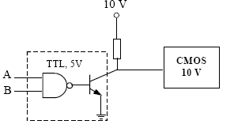
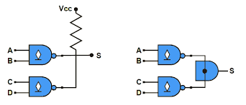
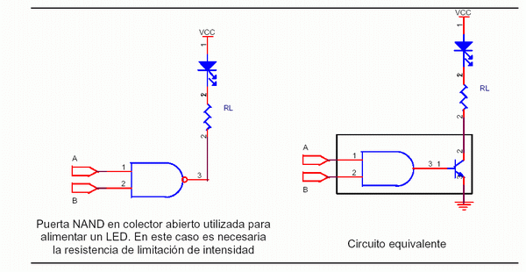
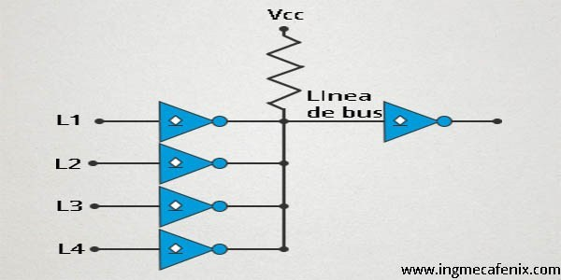
Aplicacions del col.lector/drenador obert
Canvi de tensió
Funcions lògiques cablejades
Busos
Control digital de dispositius que treballen amb
més tensió i corrent

Slide 2

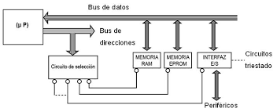
Aplicacions del triestat
Funcionament
Busos

